Slide 1


2023
Web
Project
Автор проекта: Федосеева Софья (2 год обучения в Лицее Академии Яндекс)
Преподаватель: Дегтерёв Михаил Александрович

Slide 2
WEB-project
REST-API
Идея проекта:
Цель:
Задачи:
Создание сайта с API – запросами, для работы с интернет - магазинами
Продумать структуру базы данных и создать ее
Придумать запросы и реализовать их работу
Создать макет сайта

Slide 3
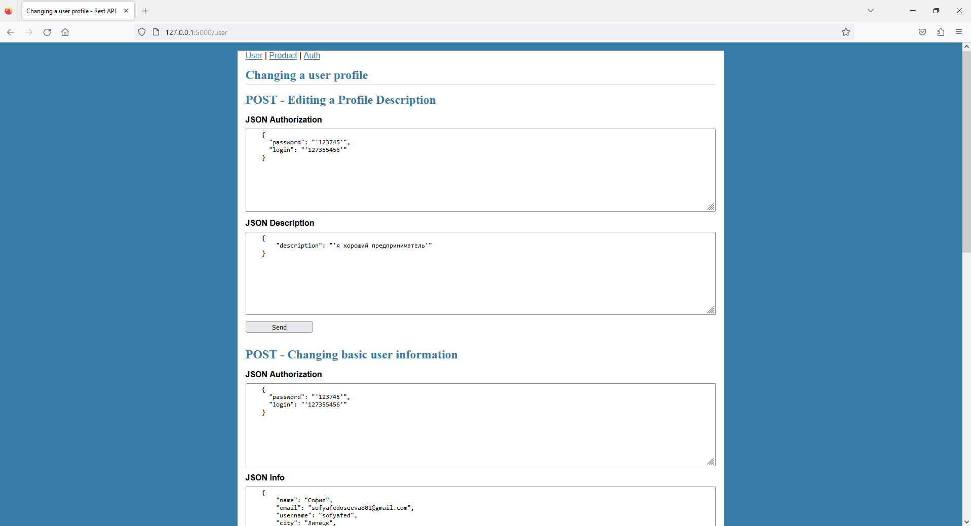
REST - API
Интерфейс сайта:
1.

Slide 4
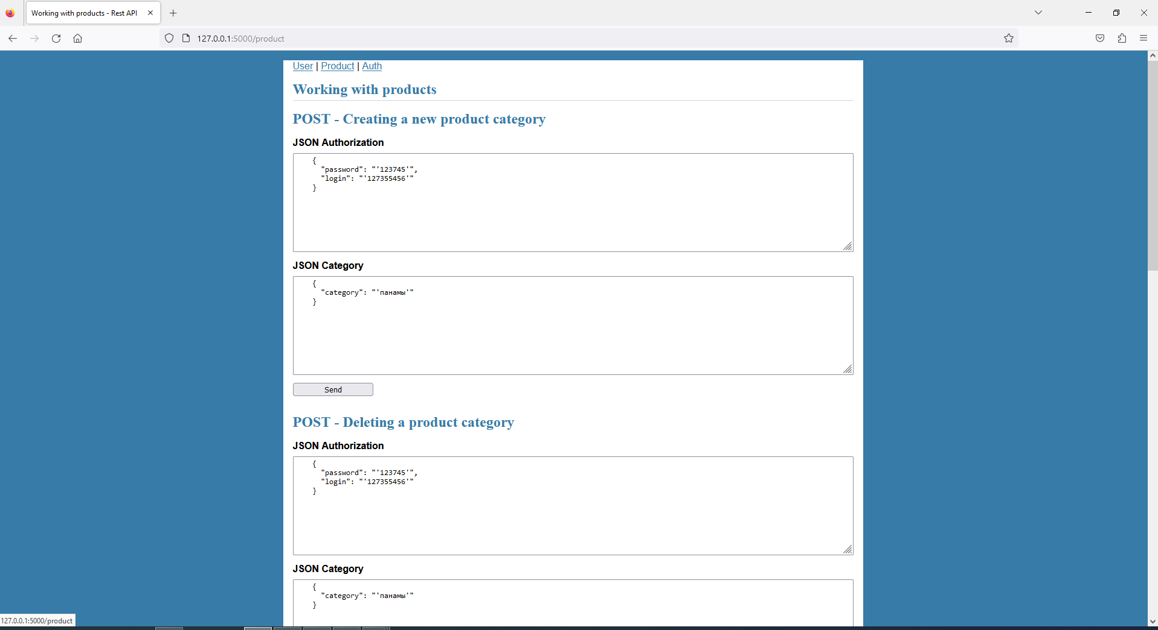
REST - API
Интерфейс сайта:
2.

Slide 5
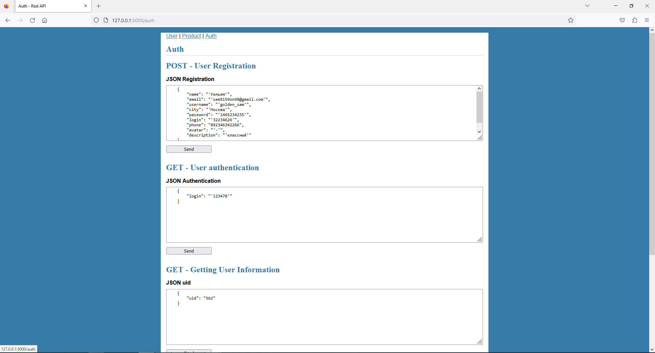
REST - API
Интерфейс сайта:
3.

Slide 6

REST - API
Структура базы данных
Она включает в себя 3 таблицы, в которых хранится основная информация о пользователях, продуктах и созданных пользователем категорий.

Slide 7
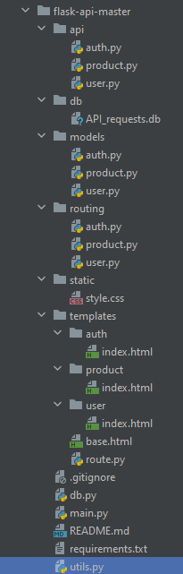
REST - API
Структура кода
Логика приложения, файлы представления, модели

Slide 8
Name Lastname
REST - API
FLASK
платформа Python для веб-приложений, которая обеспечивает основные возможности маршрутизации URL-адресов и визуализации страниц.
Рабочее окружение
OS
системная библиотека
SYS
получение информацию об интерпретаторе Python и операционной системе
RANDOM
библиотека для работы с рандомом
JSON
формат для организации передачи данных между клиентом и сервером

Slide 9
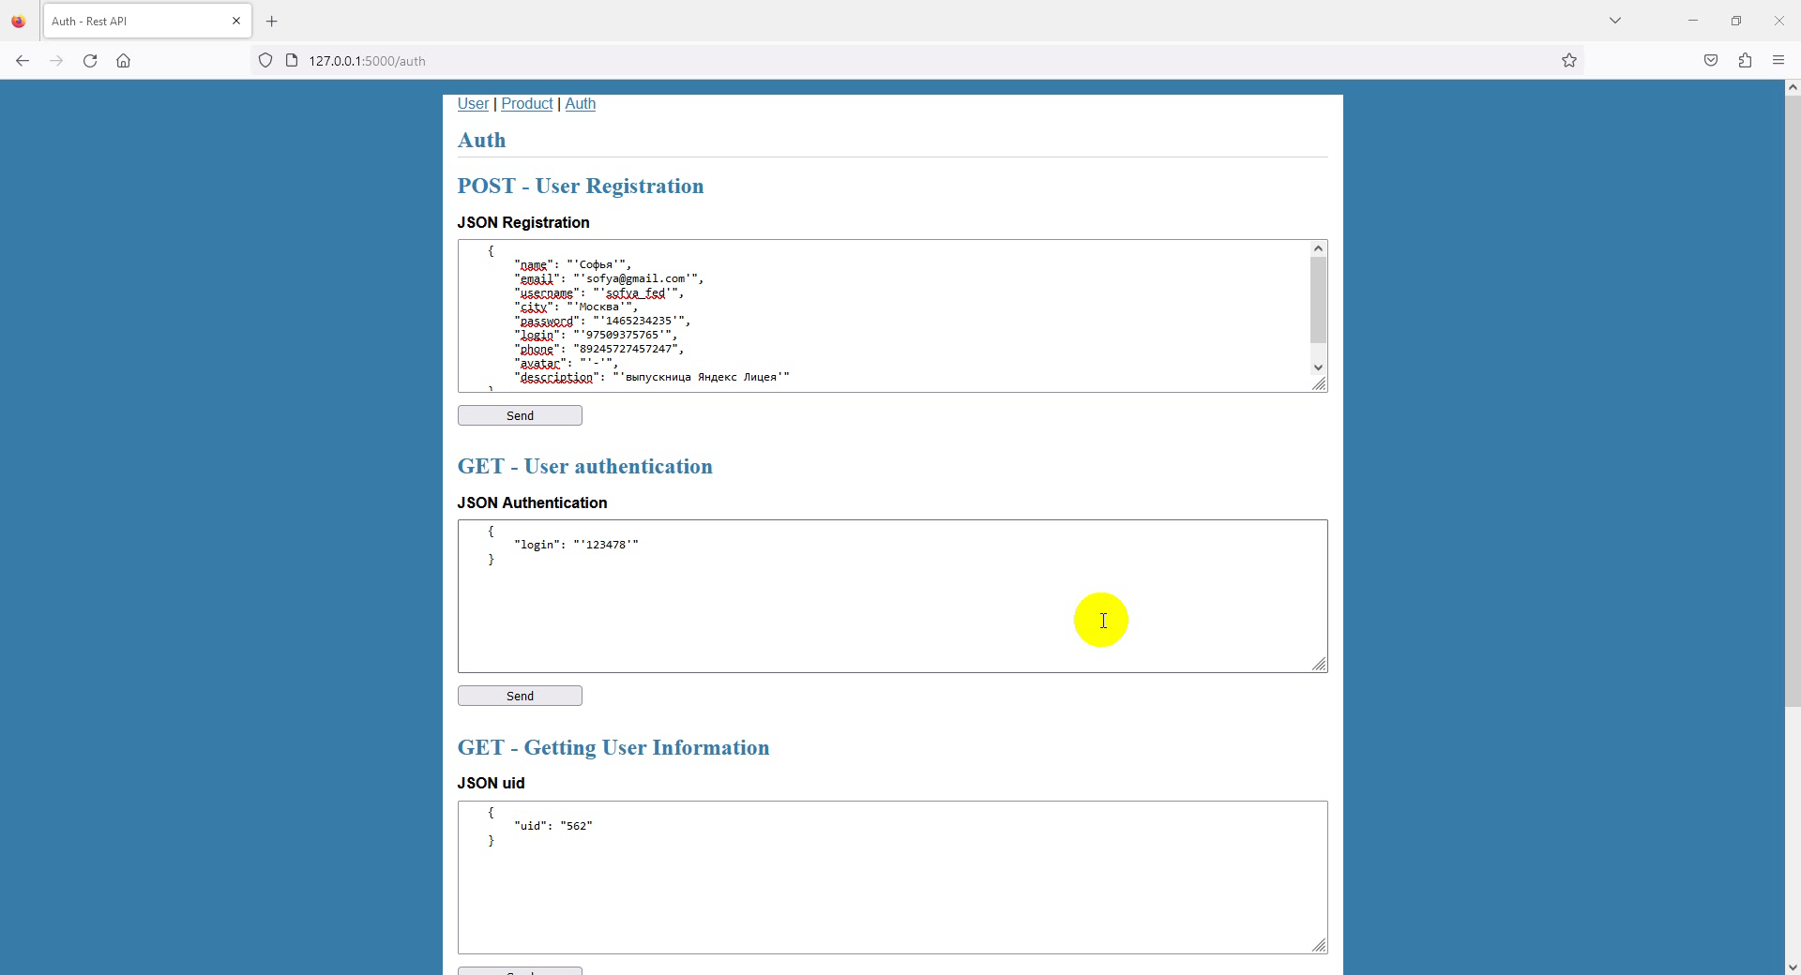
REST - API
Функционал сайта:

Slide 10
REST - API
Вывод:
Цели и задачи проекта для MVP (минимальный действующий продукт) выполнены. В дальнейшем, все найденные ошибки будут устранены, а проект доработан.

Slide 11
REST - API
Спасибо за внимание!

